Slide 1
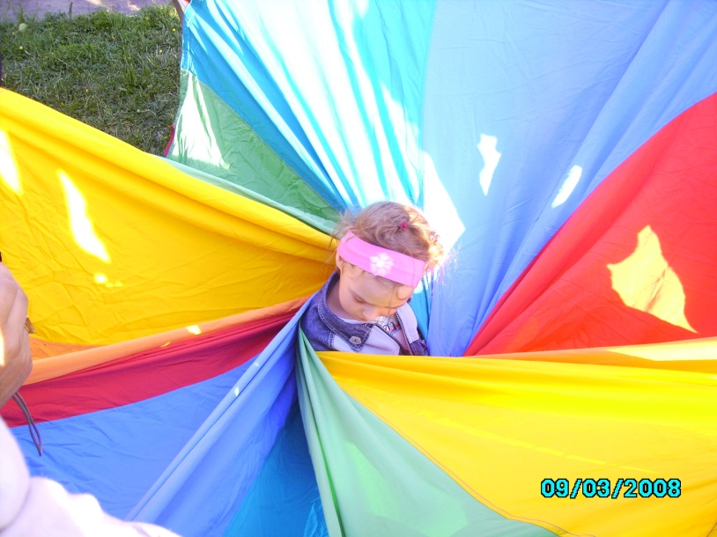
SYTUACJA OSÓB Z AUTYZMEM W POWIECIE NAKIELSKIM
DZIAŁANIA POWIATOWEJ PORADNI PSYCHOLOGICZNO – PEDAGOGICZNEJ
W NAKLE NAD NOTECIĄ

Slide 2
Poradnia w Nakle n. Not. uzyskała uprawnienia do wykonywania zadań dot. wydawania orzeczeń z uwagi na autyzm w roku 2006
Zespół specjalistów
Psycholog: Aneta Buras Walentowska
Pedagog terapeuta behawioralny: Ewa Przybilińska
Neurologopeda: Katarzyna Dombrowska
Psycholog: Ewa Burzyńska
Pedagog diagnosta: Danuta Andrzejewska

Slide 3
AKTUALNIE ZDIAGNOZOWANYCH W POWIECIE NAKIELSKIM JEST 76 DZIECI Z AUTYZMEM, AUTYZMEM ATYPOWYM, ZESPOŁEM ASPERGERA
BRAK JEST DANYCH DOTYCZĄCYCH OSÓB DOROSŁYCH

Slide 4
Dzieci z autyzmem mogą uzyskać w Poradni:
Orzeczenie kierujące do kształcenia specjalnego z uwagi na autyzm (w tym zespół Aspergera) lub niepełnosprawności sprzężone na dany etap edukacyjny
Orzeczenie o potrzebie nauczania indywidualnego lub indywidualnego rocznego obowiązkowego kształcenia specjalnego (jeżeli lekarz specjalista wyda odpowiednie zaświadczenie)
Opinię o potrzebie wczesnego wspomagania rozwoju (do rozpoczęcia spełniania obowiązku szkolnego)

Slide 5
Uczeń z autyzmem (z. Aspergera) ma prawo do:
Zajęć rewalidacyjnych w szkole
Zajęć z zakresu pomocy psychologiczno – pedagogicznej (w tym rozwijania uzdolnień)
Dostosowania warunków przeprowadzania sprawdzianu i egzaminów zewnętrznych do indywidualnych potrzeb rozwojowych (zgodnie z corocznym Komunikatem Dyrektora Centralnej Komisji Egzaminacyjnej)
Zwolnienia z nauki drugiego języka obcego

Slide 6
PRZEDSZKOLA I SZKOŁY W POWIECIE NAKIELSKIM
PRZEDSZKOLA
Nr 2 z oddziałami integracyjnymi w Nakle
Nr 3 z oddziałami integracyjnymi w Szubinie
SZKOŁY SPECJALNE
ZSS w Karnowie (SP, G, ZSZ, PDP)
ZSS w Kcyni(SP, G, ZSZ, PDP) z internatem
SZKOŁY Z ODDZIAŁAMI INTEGRACYJNYMI
SP nr 2 w Nakle
ZSS w Szubinie (SP, G, PDP)z internatem
Oddziały Specjalne w SP i w G w Mroczy
G nr 3 w Nakle
ZSZ w Lubaszczu
ogólnodostępne

Slide 7
W WIELU SZKOŁACH OGÓLNODOSTĘPNYCH UCZĄ SIĘ:
Dzieci z zespołem Aspergera (są w normie intelektualnej)
Z autyzmem bez upośledzenia (w tym z autyzmem atypowym)
Z niepełno-sprawnościami sprzężonymi (autyzmem i upośledzeniem umysłowym).

Slide 8
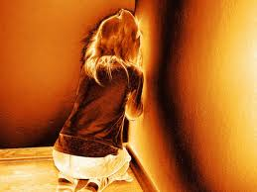
OBSERWUJEMY DUŻĄ AKTYWNOŚĆ DYREKTORÓW I NAUCZYCIELI W ZAKRESIE DOKSZTAŁCANIA, SZUKANIA INFORMACJI, WSPÓŁPRACY Z PORADNIĄ, POTRZEBY KONSULTACJI I WSPARCIA W PRACY DYDAKTYCZNEJ I WYCHOWAWCZEJ.
NALEŻY PODKREŚLIĆ, ŻE KSZTAŁCENIE UCZNIÓW Z NIEPEŁNOSPRAWNOŚCIAMI SPRZĘŻONYMI W SZKOŁACH OGÓLNODOSTEPNYCH, A NAWET INTEGRACYJNYCH JEST DUŻYM WYZWANIEM I DLA NAUCZYCIELI I DLA UCZNIÓW ORAZ RODZICÓW.
JEDNAK NAWET UCZNIOWIE Z WYŻSZYM POTENCJAŁEM INTELEKTUALNYM (W TYM Z ZESPOŁEM ASPERGERA) CZĘSTO FUNKCJONUJĄ PONIŻEJ SWOICH MOŻLIWOŚCI I WYMAGAJĄ WIELU SPECYFICZNYCH FORM WSPARCIA I POMOCY!!!

Slide 9
DZIECI I DOROŚLI MOGĄ PONADTO UZYSKAĆ:
Orzeczenie o niepełnosprawności lub stopniu niepełnosprawności (po 16 r.ż.)w Powiatowym Zespole Orzekającym w Nakle
Specjalistyczne Usługi Opiekuńcze SUO(realizowane przez Ośrodki Pomocy Społecznej na podstawie zaświadczenia psychiatry)
Dofinansowania do rehabilitacji i inne świadczenia w Powiatowym Centrum Pomocy Rodzinie

Slide 10
CO PO SZKOLE?
ŚRODOWISKOWY DOM SAMOPOMOCY
Decyzja wydana przez PCPR,
wymagane dokumenty: zaświadczenie psychiatry i lekarza ogólnego oraz wywiad z Ośrodka Pomocy Społecznej
WARSZTATY TERAPII ZAJĘCIOWEJ
na podstawie orzeczenia o stopniu niepełnosprawności z zaznaczonym odpowiednim punktem
przynajmniej umiarkowany stopień
z kodem: 12- C (całościowe zaburzenia rozwojowe), 02-P (zaburzenia psychiczne) lub 01-U (upośledzenie umysłowe)

Slide 11
WTZ w Powiecie Nakielskim:
NAKŁO
TPD
Aktualnie nie ma osób z autyzmem
MROCZA
TPD
Prawdopodobnie będzie 1 osoba z autyzmem
SZUBIN
Liga Kobiet Polskich
1 osoba z autyzmem
4 pracownie po 5 osób
6 pracowni po 5 osób
7 pracowni po 5 osób

Slide 12
WTZ
SĄ PLANY UTWORZENIA WTZ W KCYNI
NIE MA WTZ W GMINIE SADKI (ale osoby z tej gminy uczestniczą w WTZ w Nakle)
NAJDŁUŻSZY CZAS OCZEKIWANIA – W NAKLE
POZOSTAŁE WARSZTATY – WIDZĄ POTRZEBĘ UPOWSZECHNIANIA WIEDZY NA TEMAT WTZ I ZACHĘCANIA OSÓB NIEPEŁNOSPRAWNYCH DO UCZESTNICTWA W ZAJĘCIACH

Slide 13
ŚRODOWISKOWY DOM SAMOPOMOCY
W Nakle dla przewlekle psychicznie chorych oraz upośledzonych umysłowo
2 osoby z autyzmem (diagnoza dopiero w wieku dorosłym)
22 miejsca, aktualnie zajęte
Czas oczekiwania nie jest długi (lista rezerwowych)

Slide 14
CZY PRACA? Sytuacja osób z autyzmem
ZAKŁADY PRACY CHRONIONEJ
ZAKŁADY AKTYWIZACJI ZAWODOWEJ (ZAZ)
Są, ale z dostępnych mi danych wynika, że nie są w nich zatrudnione osoby ze stwierdzonym autyzmem
w Powiecie Nakielskim nie ma

Slide 15
Główne kierunki działalności Poradni w Nakle na rzecz dzieci z autyzmem i ich rodziców
Rozpowszechnianie wiedzy na temat autyzmu i metod pracy z dziećmi autystycznymi
Wczesna diagnoza autyzmu
Terapia indywidualna i grupowa dla dzieci
Współpraca z różnymi podmiotami
Wsparcie emocjonalne i informacyjne dla rodzin dzieci z autyzmem, działania na rzecz integracji
Wyspa Wsparcia dla rodziców - Poradnik dla Rodzica
Imprezy okolicznościowe dla całych rodzin, turnusy rehabilitacyjno – integracyjne
Współpraca z wolontariuszami
Wsparcie szkół

Slide 16
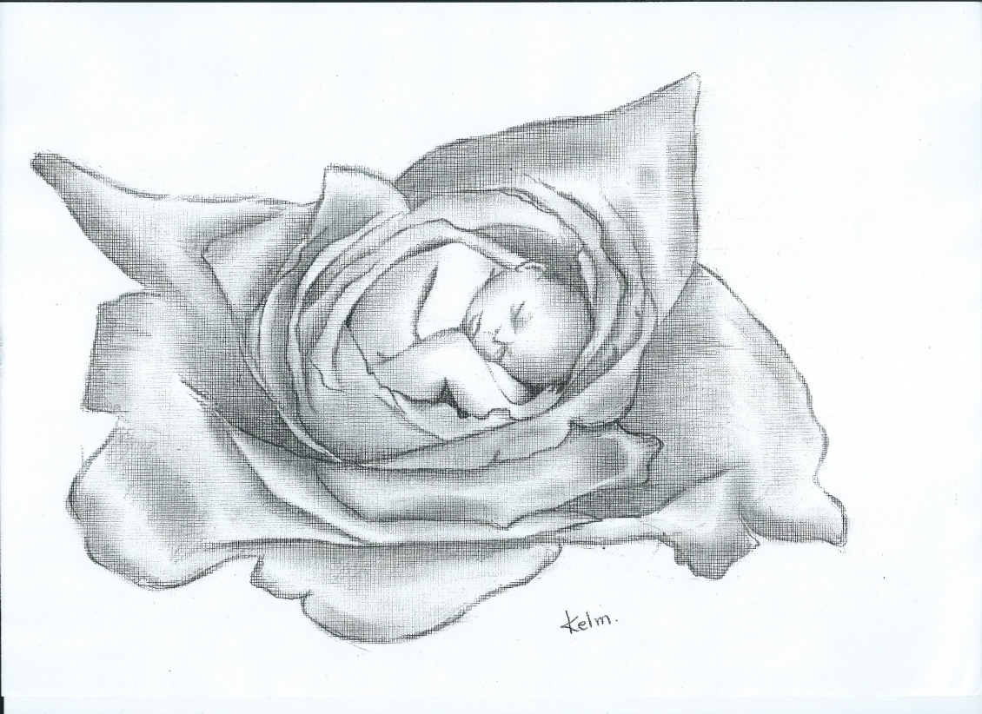
STELLA KELM MAMA MIKOŁAJA
.....DO AUTYSTY.....
„NIKT BARDZIEJ NIŻ TY NIE POTRZEBUJE
MIŁOŚCI I OPIEKI,
NIKT BARDZIEJ NIŻ TY
NIE ZNA ŻYCIA
I NIE ZNA LUDZI,
JESTEŚ KRUCHY
JAK ŁZA
I SAMOTNIEJSZY OD WSZYSTKICH
SAMOTNYCH LUDZI W SWOIM ŚWIECIE”

Slide 17
Rozpowszechnianie wiedzy na temat autyzmu i metod pracy z dziećmi autystycznymi
Organizacja konferencji dla nauczycieli, pracowników służby zdrowia i pomocy społecznej, udział w charakterze prelegentów w konferencjach organizowanych przez inne podmioty
Szkolenia dla nauczycieli i rodziców
Szkolenia dla wolontariuszy
Opracowanie ulotek i ich upowszechnianie
Informacje na stronie internetowej Poradni
Artykuły w prasie lokalnej i audycje w Radio Nakło

Slide 18
Wczesna diagnoza autyzmu
Diagnoza psychologa, pedagoga, logopedy (często pierwsze spotkanie wspólne – obserwacja dziecka, rozmowa z rodzicem, próby rozwojowe)
Konsultacje specjalistyczne (psychiatra, neurolog, laryngolog)
Obserwacja dzieci w przedszkolu lub szkole, konsultacje z nauczycielami, doradztwo w zakresie rozwiazywania konkretnych problemów edukacyjnych lub wychowawczych

Slide 19
TERAPIA
Terapia indywidualna dla dzieci głównie metodą behawioralną z udziałem rodzica, czasem też nauczyciela
Terapia grupowa dla dzieci głównie metodą Ruchu Rozwijającego W. Sherborne, z elementami Programów Aktywności Ch. Knillów, zajęć plastycznych, muzycznych i relaksacyjnych z udziałem wolontariuszy
Trening kompetencji społecznych dla dzieci starszych z zespołem Aspergera

Slide 20
Współpraca
Z Powiatowym Centrum Pomocy Rodzinie,
Gminnymi Ośrodkami Pomocy Społecznej
Poradniami Dziecięcymi
Gminnymi Komisjami Rozwiązywania Problemów Alkoholowych
Bibliotekami Pedagogicznymi
WTZ i ŚDS
Orzeczenia o niepełnosprawności,
Dofinansowania – dla dzieci, ale też pozyskanie środków na organizację wyjazdów, nagrody w konkursach
SUO
Psychoedukacja i wymiana doświadczeń (spotkania z przedstawicielami PCPR)
Wspólne przedsięwzięcia (Wieczór autorski p. Stelli Kelm)
Wspólne szkolenia, wsparcie rodziców

Slide 21
WSPÓŁPRACA
W tym roku nawiązaliśmy współpracę również z Stowarzyszeniem na Rzecz Integracji społecznej Twój Przyjaciel z Nakła
Rodzice zrzeszeni w Stowarzyszeniu wzięli udział w zorganizowanym przez Poradnię Dniu Kobiet „Być Kobietą, być Kobietą…”
Dzięki wspólnym działaniom oraz projektowi, który realizowało Stowarzyszenie objęliśmy darmowym szkoleniem przeprowadzonym przez p. dr Izabelę Fornalik dużą grupę rodziców dzieci niepełnosprawnych na temat „Seksualność osób niepełnosprawnych” (przeszkoliliśmy również pracowników Poradni, szkół, WTZ, ŚDS). W dniu szkolenia przekazaliśmy mamom życzenia z okazji Dnia Matki.

Slide 22
Działania na rzecz rodziców - współpraca
W dniu 09.03.2015 r w Kawiarni Ekspresja w Nakle odbyło się uroczyste spotkanie mam dzieci z autyzmem i z innymi niepełnosprawnościami
– „Być kobietą, być kobietą…. - Dzień kobiet z Poradnią”,
Dzięki wsparciu finansowym udzielonym przez Gminne Komisje Profilaktyki i Rozwiązywania Problemów Alkoholowych w Nakle, w Szubinie i w Kcyni – mamy mogły spędzić ten czas przy kawie i słodkościach, mogliśmy też przygotować dla uczestników spotkania ulotki z poradami oraz życzenia.
Oprawę Muzyczną zapewnił Zespół wokalno – instrumentalny Ingenium z Gimnazjum nr 1 w Szubinie
p. mgr inż. Izabela Piechowska z Fundacji Zdrowa Rodzina z Bydgoszczy wygłosiła bezpłatnie wykład na temat zdrowego odżywiania
Druga część naszej uroczystości odbyła się w późniejszym terminie – 16.04.2015 w godzinach 8.30 – 11.30- w Studiu Stylizacji i Urody pani Jolanty Madaj z Nakła - każda z pań skorzystała z zabiegów kosmetycznych, masaży, rolowania, zabiegów fryzjerskich.

Slide 23
WSPÓŁPRACA Z BYDGOSKIM STOWARZYSZENIEM POMOCY OSOBOM Z AUTYZMEM I ICH RODZINOM
Szkolenia
Udział aktywny w konferencjach
Dodatkowa terapia dla dzieci
Konsultacje neurologiczne
Wspólne przedsięwzięcia – wyjazdy integracyjne, Program Wyspa Wsparcia

Slide 24
Wyspa Wsparcia dla rodziców
Realizowana w okresie 3 lat
Grupa wsparcia dla rodziców
Wymiana doświadczeń i integracja
Psychoedukacja oraz działania profilaktyczno – terapeutyczne
Uaktywnienie rodziców
Wsparcie emocjonalne i informacyjne

Slide 25
Wyspa Wsparcia dla rodziców
Redukowanie zachowań niepożądanych
sposoby postępowania w sytuacjach krytycznych
trening umiejętności i kompetencji społecznych

Slide 26
Wyspa Wsparcia dla rodziców
Przyszłość dziecka, szukanie źródeł pomocy i wsparcia zewnętrznego
Wzajemne wsparcie rodziców. partnerstwo w małżeństwie
Akceptacja niepełnosprawności dziecka, relacja matki z dzieckiem z autyzmem
Funkcjonowanie rodziny, dziecko zdrowe w rodzinie
Postawy rodzicielskie, potrzeby dzieci, systemy nagradzania

Slide 27
Wyspa Wsparcia dla rodziców
STRES –techniki relaksacyjne, masaż terapeutyczny. Radzenie sobie z przeciążeniem emocjonalnym. Profilaktyka depresji i wypalenia rodzicielskiego
Trening jogi, umiejętność relaksowania się wyciszania
Trening nordic walking
Gospodarowanie czasem

Slide 28
Wyspa Wsparcia dla rodziców
Spotkanie z psychiatrą
Spotkanie z neurologiem
Zajęcia z wizażystką
Spotkania informacyjne z pracownikami PCPR
Pozytywne myślenie
„Myśli i słowa rodziców dla rodziców”
Wystawy prac pani Stelli
Odkrywanie siebie na nowo – prezentacja pasji, zainteresowań, wytworów

Slide 29
SPOTKANIA MIKOŁAJKOWE

Slide 30
WYJAZDY INTEGRACYJNE

Slide 31
PIKNIKI RODZINNE

Slide 32
WOLONTARIUSZE – I LO w Nakle nad Notecią
Wspomaganie w terapii grupowej
Pomoc w organizowaniu spotkań Mikołajkowych i innych (przygotowanie zabaw, pomocy, zajęcia z dziećmi, koncerty, Jasełka)
Szkolenia dla wolontariuszy
Wsparcie dla rodziców
Wymiana doświadczeń z wolontariuszami z innych krajów (grupa uczestników Erasmus plus)

Slide 33
JAKIE POTRZEBY?
Łatwiejszy i szybszy dostęp do specjalistów (psychiatrów, neurologów)
Więcej godzin na terapię w poradni
Więcej godzin SUO
Rozwijanie wolontariatu
Więcej działań ukierunkowanych na wsparcie rodziców
Pomoc w bezpośredniej opiece nad dzieckiem
Kampanie informacyjne
Więcej klas dla autystów, specjalistycznych przedszkoli i szkół, ośrodków wczesnego wspomagania
Szkolenia dla nauczycieli, wsparcie ze strony poradni – konsultacje, porady - rozwiązywanie problemów edukacyjnych i wychowawczych
Rozwijanie WTZ, utworzenie ZAZ, wsparcie dla rodzin z dorosłym autystykiem

Slide 34
DZIĘKUJE ZA UWAGĘ!
ppppn@wp.pl
www.ppppnaklo.pl
EWA BURZYŃSKA
PSYCHOLOG
POWIATOWA PORADNIA PSYCHOLOGICZNO – PEDAGOGICZNA
W NAKLE NAD NOTECIĄ

